Slide 1
GRUPO ALFARD CONSTRUCTORA INMOBILIARIA SAC
Reporte de Gestión
Dic-2025

Slide 2
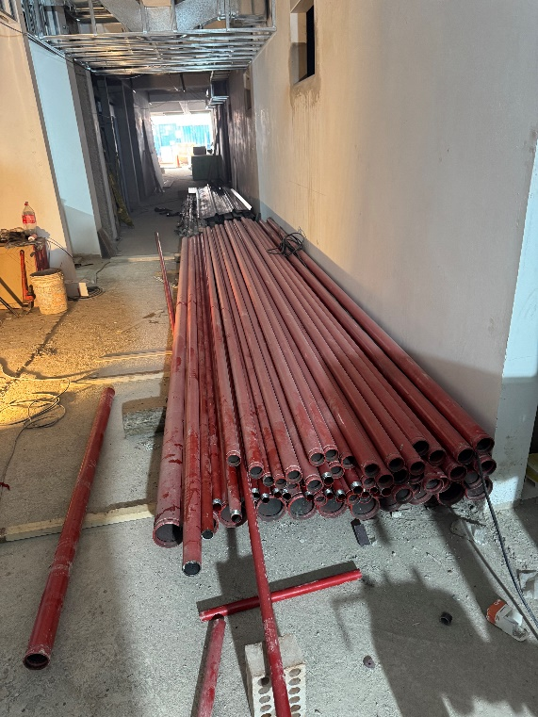
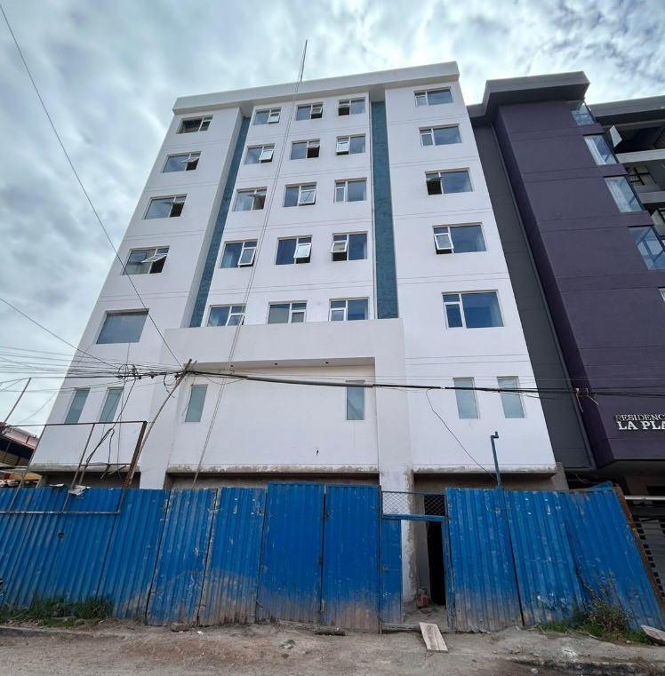
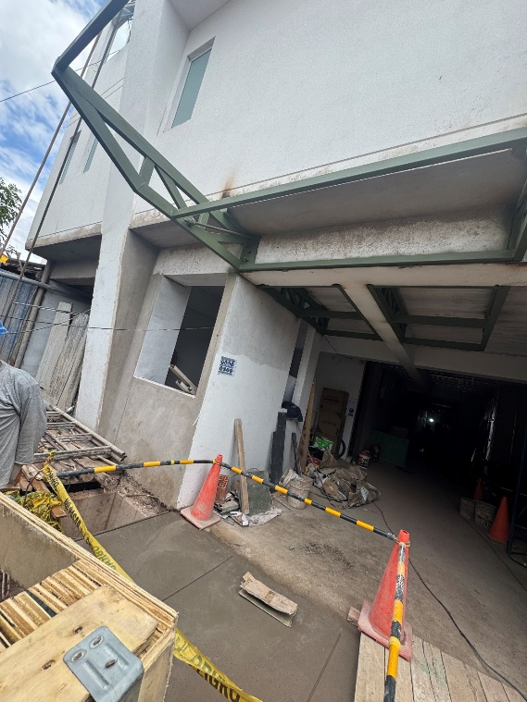
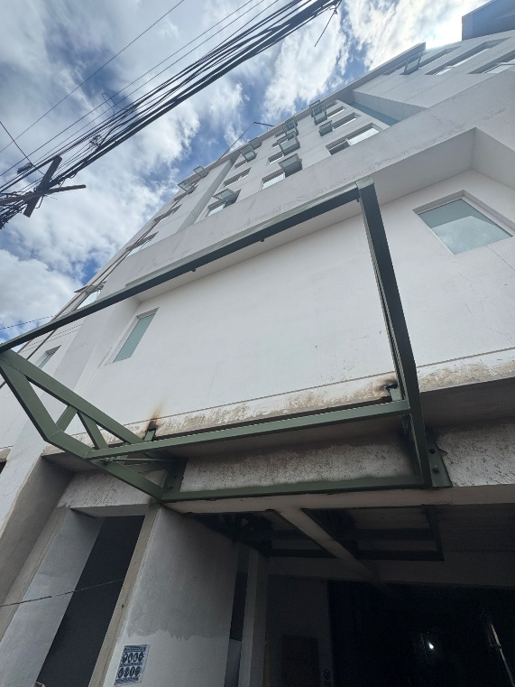
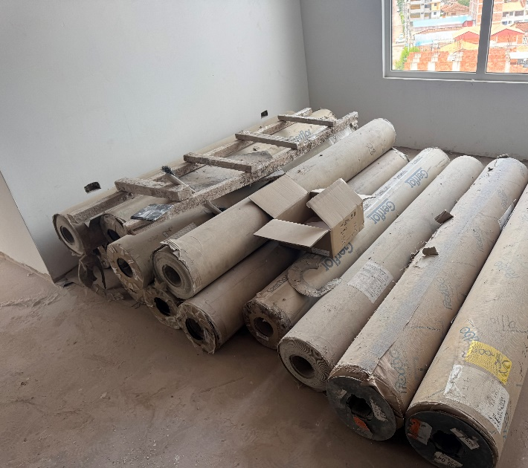
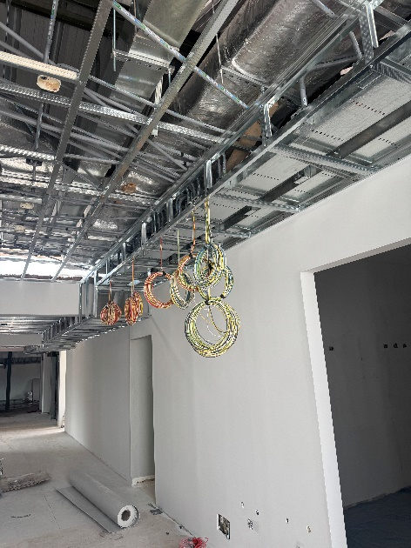
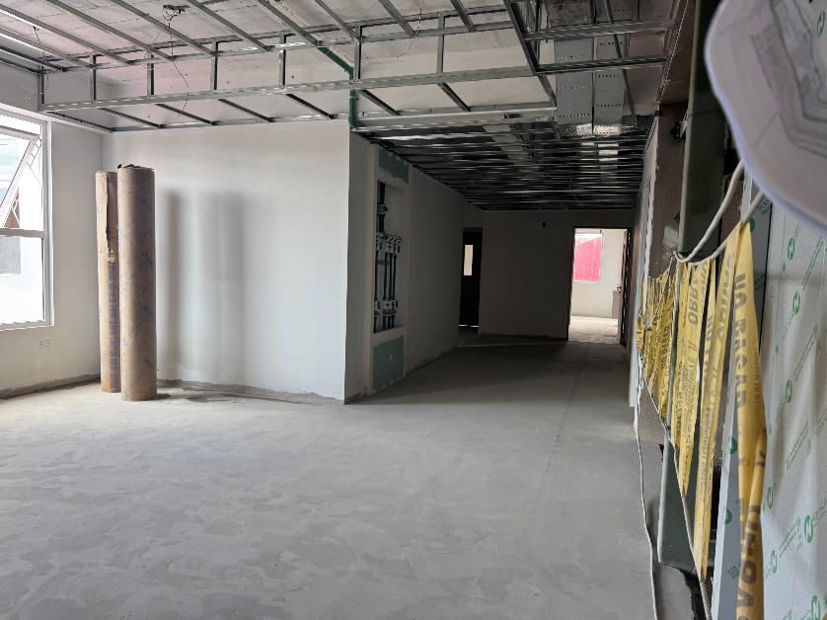
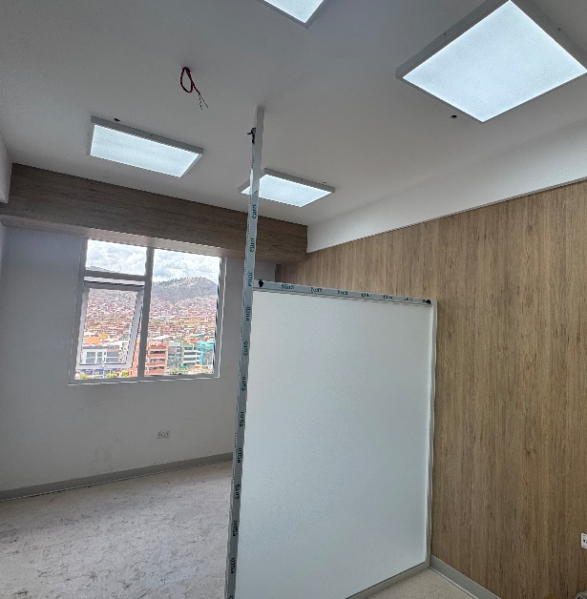
CLINICA LA PLANICIE

Slide 3
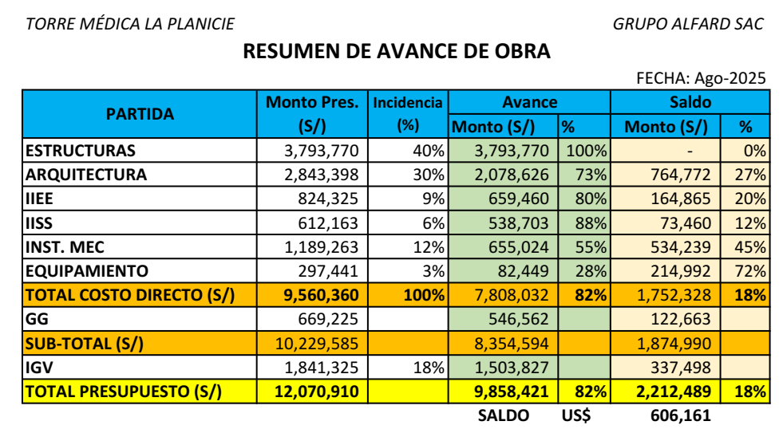
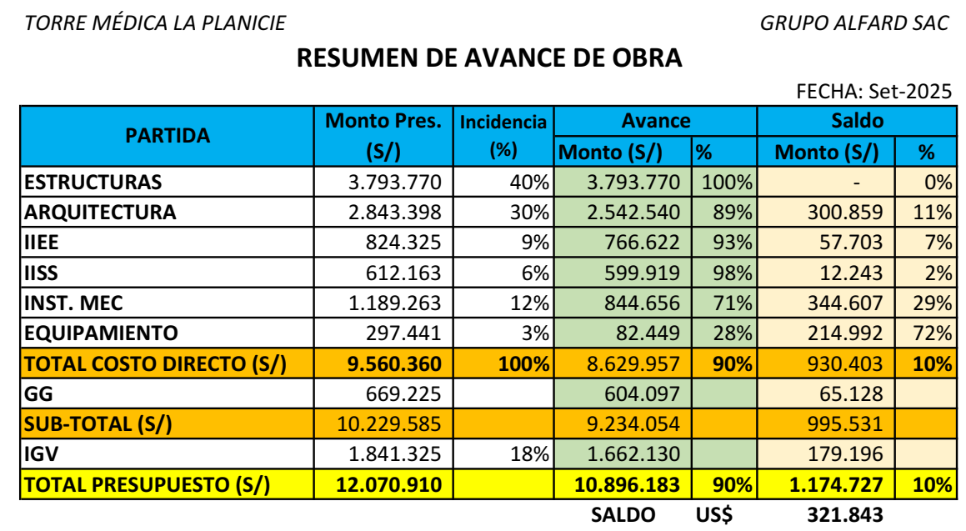
CLINICA LA PLANICIE: AVANCE – Ago vs Dic 2025
Proyecto pasó de un avance físico del 82% a un 90%
Se ejecutaron USD aproximadamente USD280K (606 -321)
Restan por ejecutar USD 321K, que son requeridos en dos etapas:
  Entrega 1 (31-dic-25): US$ 103K – Consultorios.
  Entrega 2 (31-mar-26): US$ 219K – Áreas clínicas.
Notes:
HAY QUE ACTUALIZAR EL P&G DEL PROYECTO

Slide 4
CLINICA LA PLANICIE :Ventas y cobranza
Se ha vendido una unidad adicional USD127K
La venta total ha subido USD260K pues se han añadido metros cuadrados vendibles en el auditorio

Slide 5
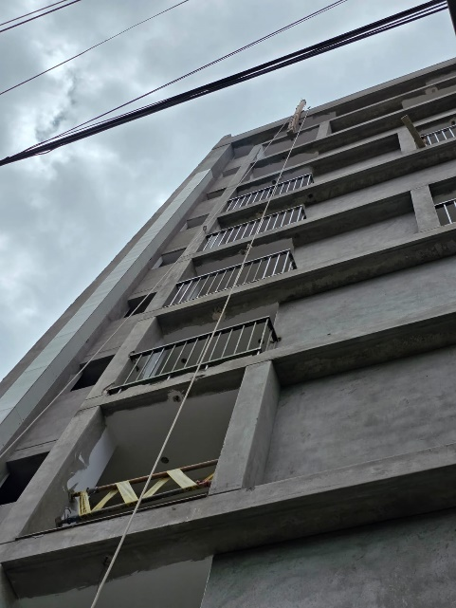
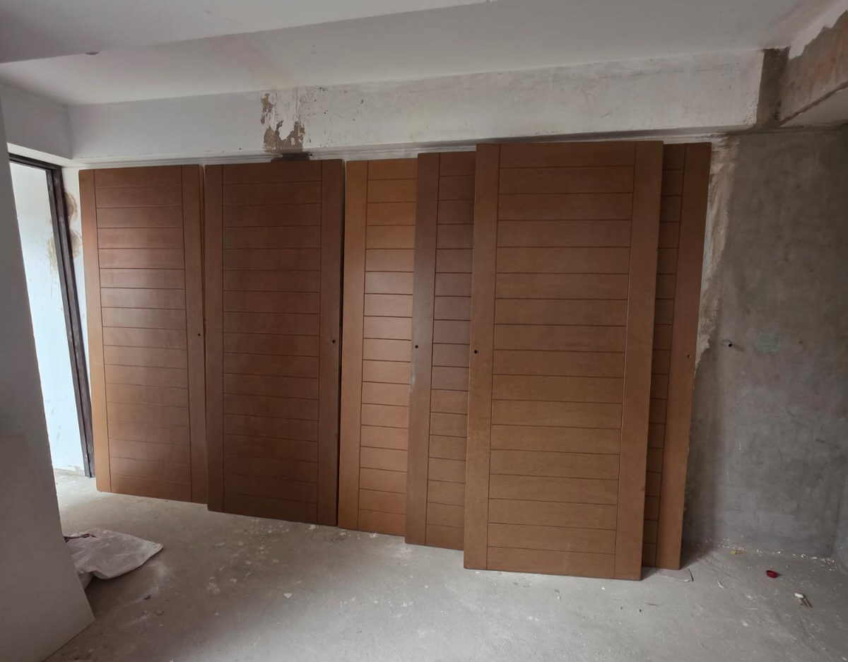
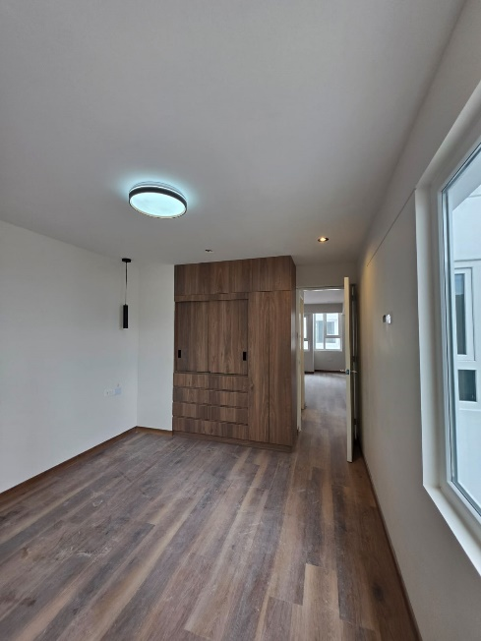
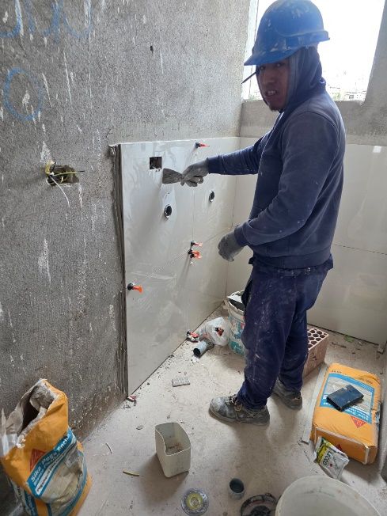
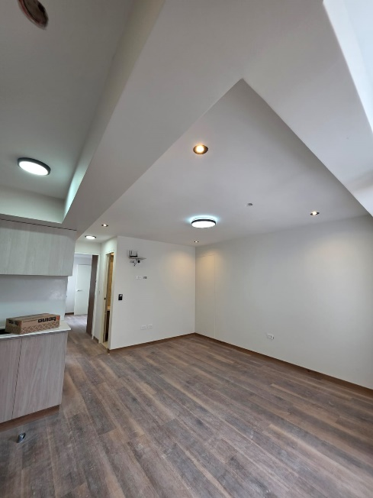
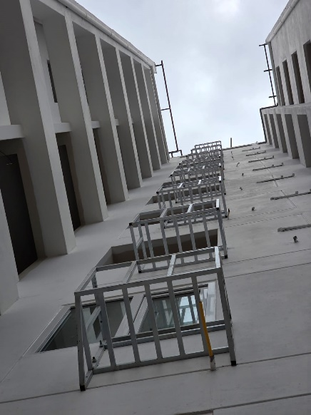
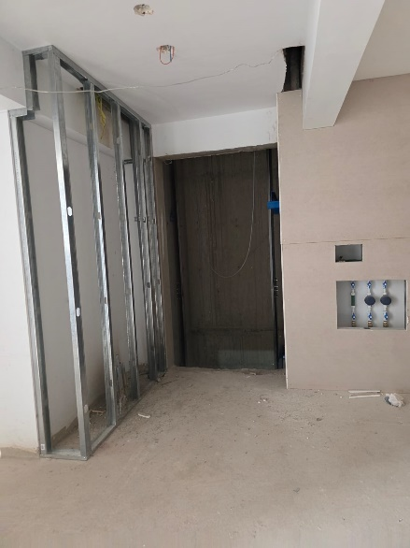
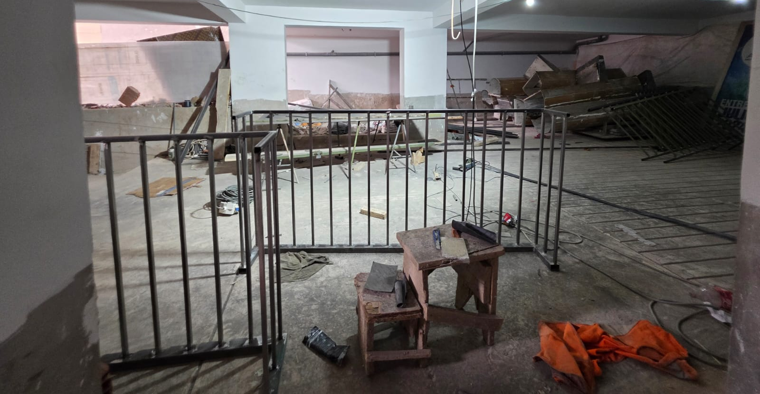
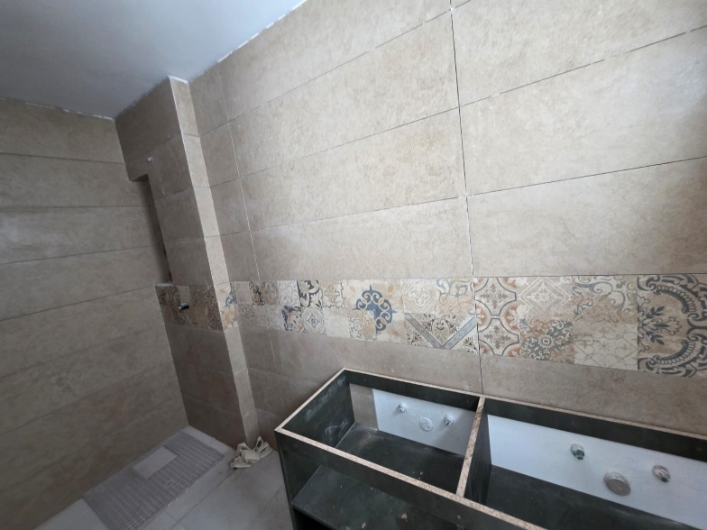
RESIDENCIAL HUANCARO

Slide 6
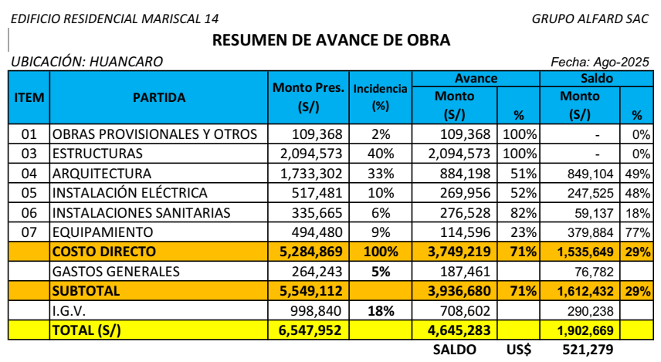
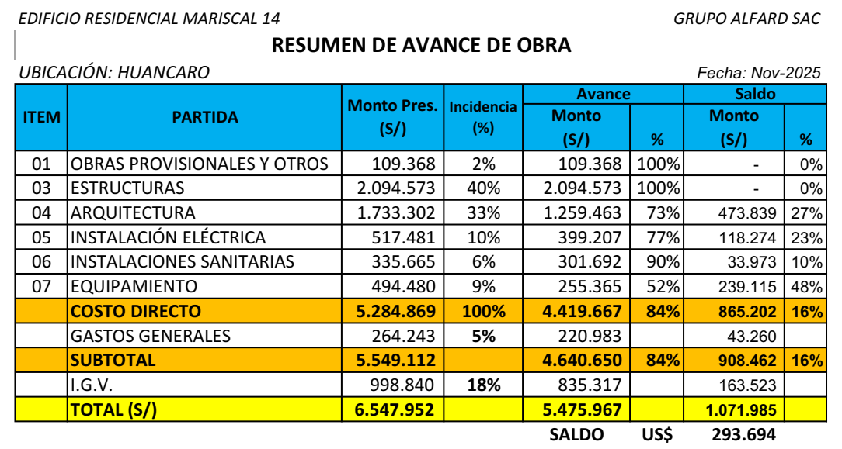
RESIDENCIAL HUANCARO: AVANCE
Proyecto pasó de avance físico del 71% a 84%
Se ejecutaron USD228K
Resta USD293K por ejecutar, que son requeridos en 2 etapas:
  Entrega 1 (31-ene-26): US$ 158K – 60% de departamentos.
  Entrega 2 (28-feb-26): US$ 135K – 40% de departamentos

Slide 7
HUANCARO: Ventas y cobranza
El stock ha bajado de USD2.66 a USD2.21
La diferencia de stock es la venta adicional del USD445K
En ambos cuadros no se considera la dación en pago por el terreno que equivale a USD449K

Slide 8
Conclusiones & Solicitud de Línea USD200K:
Se recibió un neto para obra de USD420K
El avance de la ejecución en La Planicie fue de USD280K
El avance de la ejecución en Huancaro fue de USD228K
El total ejecutado fue de USD508K superando el monto del préstamo liquido de INANDES
El capital provisto por Inandes ha permitido iniciar la venta en Huancaro y La Planicie
ALFARD considera que con los USD200K adicionales, el avance de obra permitirá seguir acelerando las ventas

